Slide 1
Servlet基础
本讲大纲：
1、servlet体系结构
2、Servlet技术特点
3、Servlet与JSP的区别
Notes:
ff

Slide 2
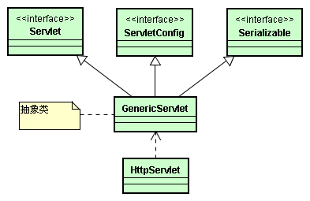
servlet体系结构
在Java EE架构中，Servlet结构体系的UML图如下图所示。

Slide 3
Servlet技术特点
Servlet使用Java语言编写，它不仅继承了Java语言中的优点，而且Servlet还对Web的相关应用进行了封装，同时Servlet容器还提供了对应用的相关扩展，无论是在功能、性能、安全等方面都十分优秀，其技术特点表现在以下方面。
功能强大
可移植
性能高效
安全性高
可扩展

Slide 4
Servlet与JSP的区别
Servlet是使用Java Servlet接口（API）运行在Web应用服务器上Java程序，其功能十分强大，它不但可以处理HTTP请求中的业务逻辑，而且还可以输出HTML代码来显示指定页面。而JSP是一种在Servlet规范之上的动态网页技术，在JSP页面之中，同样可以编写业务逻辑处理HTTP请求，也可以通过HTML代码来编辑页面，在实现功能上，Servlet与JSP貌似相同，实质存在一定的区别，主要表现在以下几个方面。
角色不同
编程方法不同
Servlet需要编译后运行
速度不同

